Slide 1
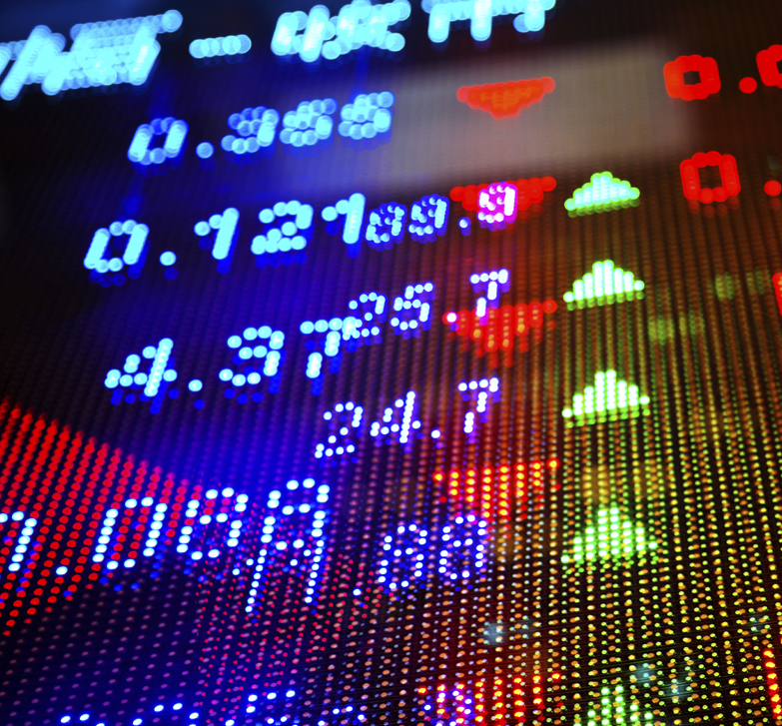
IBEX PREDICTOR
Inteligencia Artificial en las Organizaciones

Slide 2
OBJETIVO
Nuestro objetivo será estudiar la posibilidad de predecir si la bolsa subirá o bajará al día siguiente
Ibex 35
Objetivo complicado, pero con grandes recompensas
En Python, con la plataforma Anaconda
Distribución de Python
Librerías de análisis y obtención de datos
Los datos serán posteriormente preprocesados y estudiados por nosotros.
Redes de neuronas artificiales

Slide 3
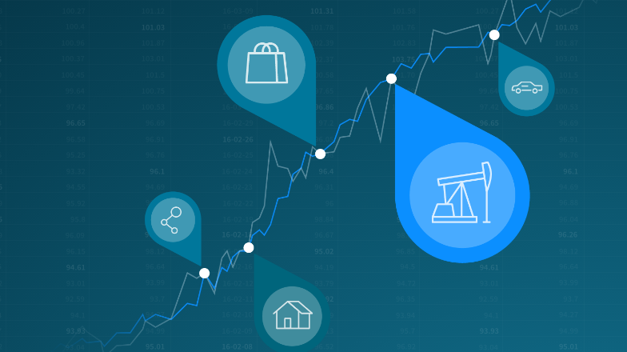

DATOS
Vamos a obtener los datos históricos de diferentes plazas del mundo.
Para ello vamos a usar una API
Utilizaremos datos históricos debido a las relaciones estacionales.
Utilizaremos varias plazas debido a la relación que existe entre ellas.

Slide 4
